Slide 1
KPI 1a/b – GPvE voortgang & prognose
We naderen een asymptoot en de voortgang blijkt uit tienden
Ontwikkeling voortgang
GPVE Realisatie BN:
PI-15 (Q3 2020) Gerealiseerd | PI-16 (Q4 2020) Gerealiseerd | PI-17 (Q1 2021) Gerealiseerd | PI-18 (Q2 2021) Gerealiseerd | PI-19 (Q3 2021) Gerealiseerd (Prognose) | PI-20 (Q4 2021) Prognose
91% | 92% | 94% | 94,1% | 95,1% (94,8%) | 95,3%
%Voortgang Functionele & Generieke eisen GPvE gehele Basisniveau eind Q1 2021 is 95%
Let wel, zonder INSPIRE GPvE-eisen: 99%
De op deze sheet genoemde % geeft de voortgang weer waarin pDSO aangeeft in hoeverre (na afronding van PI-19) GPvE eisen basisniveau gerealiseerd te hebben. Uitgaande van de interpretatie eisen zoals door DSO afgestemd met BLM’ers en vertegenwoordigers van OG.

Slide 2
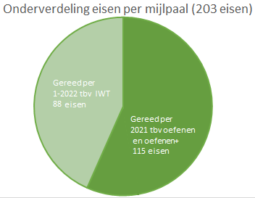
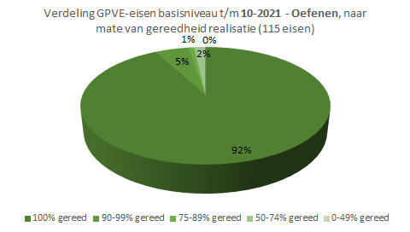
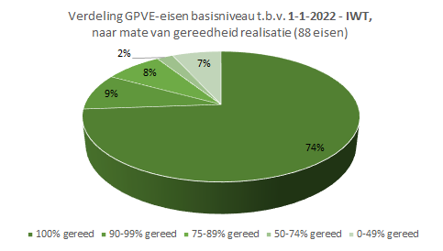
KPI 1a/b – GPvE voortgang Huidige voortgang tbv mijlpalen 1-2021 / 4-2021 / 1-2022
10-2021: voortgang GPvE % tbv oefenen per 4-2021
10-2021: voortgang GPvE % tbv inwerkingtreding per 1-2022

